Slide 1
ПАТОФИЗИОЛОГИЯ НЕРВНОЙ СИСТЕМЫ

Slide 2
ЭТИОЛОГИЯ
• Экзогенные факторы - физические, химические, биологические, психогенные.
• Эндогенные факторы - нарушение циркуляции крови и ликвора в головном мозге, дисбаланс БАВ, гипоксия, эндокринные заболевания, нарушение теплового и водно-электролитного гомеостаза организма.

Slide 3
Патогенез патологии нервной системы связан с повреждением нейронов
Механизмы повреждения нейронов могут носить специфический и неспецифический характер.
Неспецифические механизмы - нарушение энергетического обеспечения, апоптоз нейронов, расстройства биосинтеза белка, аутолиз компонентов нейронов, дисбаланс ионов и жидкости, повреждение мембран.
Специфические механизмы связаны с нарушением метаболизма различных нейромедиаторов:
♦ расстройства синтеза нейромедиаторов;
♦ нарушения аксонного транспорта нейромедиаторов;
♦ расстройства секреции нейромедиатора;
♦ нарушения удаления нейромедиатора;
♦ расстройства взаимодействия нейромедиатора с его рецепторами.

Slide 4
Нейрогенные расстройства движений

Slide 5
Гипокинезии - ограничение объёма, количества и скорости произвольных движений
♦ Парез - уменьшение амплитуды, скорости, силы и количества произвольных движений.
♦ Паралич (плегия) - полное отсутствие произвольных движений.

Slide 6
Центральный (спастический) паралич
Механизм нарушений - усиленная, расторможенная, автоматическая деятельность спинного мозга ниже места поражения.
Признаки:
отсутствие произвольных движений;
гипертонус мышц, на верхней конечности – сгибателей, на нижней – разгибателей;
повышение сухожильных рефлексов, а брюшные рефлексы ослабляются;
патологические рефлексы (Бабинского).

Slide 7
Периферический (вялый) паралич
Механизм нарушений – повреждение моторного нейрона (клеток передних рогов спинного мозга, ядер черепных нервов, аксонов, нервно-мышечных синапсов).
Признаки:
отсутствие произвольных движений;
гипотония мышц;
арефлексия;
атрофия.

Slide 8
Гиперкинезы – непроизвольные насильственные движения необычной конфигурации.
Увеличения объёма и количества непроизвольных движений развиваются вследствие поражения нейронов различных структур головного мозга (экстрапирамидной системы, таламуса, субталамического ядра, зубчатого ядра мозжечка, красного ядра, коры и их систем связи).
Патогенез: большое значение имеет выпадение высших тормозящих структур ЦНС, что приводит к растормаживанию соответствующих двигательных зон.
Выделяют быстрые (судороги, тремор и тики) и медленные гиперкинезы (атетоз и спастическая кривошея).

Slide 9
Судороги - внезапно возникающие, приступообразные или постоянные непроизвольные сокращения мышц различной интенсивности, продолжительности и распространённости.
Выделяют клонические, тонические и смешанные судороги.
♦ Клонические судороги - кратковременные и нерегулярные сокращения отдельных групп мышц, следующие друг за другом через сравнительно небольшие промежутки времени.
♦ Тонические судороги - длительные (до нескольких десятков секунд) мышечные сокращения, в результате которых происходит «застывание» туловища или конечностей в различных вынужденных положениях.

Slide 10
Тремор (от лат. tremor - дрожание) - ритмические колебания в определенных частях тела, при этом колебательные движения вызываются последовательным сокращением мышц-антагонистов.
Тики - неритмичные, нерегулярные гиперкинезы, проявляющиеся отрывистыми стереотипными, быстрыми движениями небольшой амплитуды, в которые вовлекаются определенные группы мышц. Тики обычно напоминают произвольные движения - это учащенные мигания, подергивание определенных мимических мышц, движения головой.

Slide 11
Нарушения чувствительности

Slide 12
Болевая, температурная, холодовая, тепловая и частично тактильная чувствительность - это поверхностная чувствительность.
Чувство положения туловища и конечностей в пространстве; чувство давления и массы тела; кинестетическая, вибрационная чувствительность относится к глубокой чувствительности.

Slide 13
Повреждение ствола периферического нерва вызывает расстройство всех видов чувствительности в той области, которую этот нерв иннервирует. При поражении (воспалении) многих периферических нервных стволов (полиневрит) расстройство чувствительности возникает в наиболее дистально расположенных частях конечностей в виде "перчаток" и "чулок".
В случаях повреждения задних корешков спинного мозга выпадают оба вида чувствительности, поля анестезии имеют круговое (поясное) расположение на туловище, а на конечностях - в виде продольных полос.
Повреждение клеток задних рогов спинного мозга вызывает потерю болевой и температурной чувствительности на стороне повреждения. Глубокая чувствительность сохраняется.

Slide 14
Синдром Броун - Секара.
Возникает при половинной, боковой перерезке спинного мозга (справа или слева). Расстройства движений и чувствительности возникают ниже очага поражения. Однако расстройства болевой и температурной чувствительности, проводящие пути которых перекрещиваются в спинном мозге, локализуются соответственно на противоположной стороне. В то же время пути глубокой и тактильной чувствительности, а также пирамидный путь, как известно, не перекрещиваются в спинном мозге. Поэтому нарушения этих видов чувствительности и движений (паралич) возникают на стороне повреждения (перерезки) спинного мозга.

Slide 15
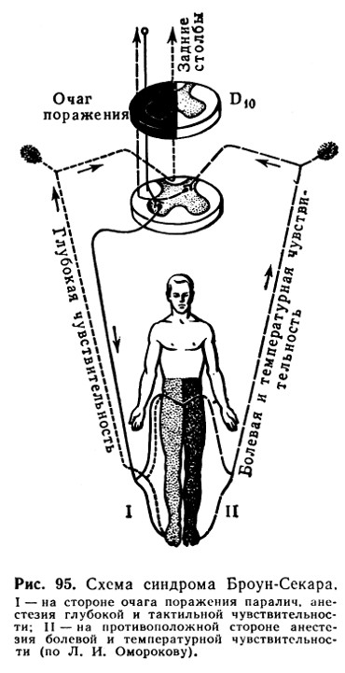

Slide 16
ПАТОФИЗИОЛОГИЯ
ВЫСШЕЙ НЕРВНОЙ ДЕЯТЕЛЬНОСТИ
НЕВРОЗ – типовая форма патологии ЦНС, возникающая в результате срыва ВНД.
Этиология:
острая или хроническая психическая травма (утрата близких, потеря работы, непризнание заслуг и т.д.)

Slide 17
МЕХАНИЗМЫ ВОЗНИКНОВЕНИЯ НЕВРОЗОВ
перенапряжение процесса возбуждения,
перенапряжение процесса торможения,
перенапряжение подвижности нервных процессов,
перенапряжение аналитико-синтетической функции коры головного мозга.

Slide 18
перенапряжение процесса возбуждения
в эксперименте – действовали на собаку множеством сверхсильных раздражителей;
у человека – война, гибель близких, утрата крова, неравномерность учебных занятий.

Slide 19
перенапряжение процесса торможения
в эксперименте – срыв внутреннего дифференцировочного торможения (эллипс и круг);
у человека – постоянное сдерживание отрицательно окрашенных эмоций.

Slide 20
перенапряжение подвижности нервных процессов
в эксперименте – быстрая смена положительного и тормозного раздражителей (экспериментальная сшибка по В.Я. Кряжеву) – собака получала удар электрическим током на фоне действия подкрепления пищевым раздражителем условного рефлекса;

Slide 21
у человека
постоянные столкновения возбудительного процесса (потребность высказаться) с тормозным (необходимость подавлять чувство внутреннего протеста);
нарушение динамического стереотипа (переезд в другой город, разорванный темп работы и жизни).

Slide 22
перенапряжение аналитико-синтетической функции коры головного мозга
информационные неврозы (большой объем информации, дефицит времени, высокая мотивация).

Slide 23
ПАТОГЕНЕЗ НАРУШЕНИЙ ПРИ НЕВРОЗАХ Нарушения силы возбуждения и торможения
невроз с преобладанием раздражительного процесса (срыв в сторону возбуждения) – при перенапряжении процесса активного торможения. У животных появляется двигательное возбуждение, агрессия, ослабление внутреннего торможения.

Slide 24
невроз с преобладанием тормозного процесса (срыв в сторону торможения) – в коре ГМ развивается запредельное торможение, выработанные условные рефлексы исчезают.

Slide 25
Патологическая подвижность возбуждения
объясняет явление взрывчатости или раздражительной слабости – вспышки повышенной деятельности со сменой их утомлением и апатией.

Slide 26
Патологическая подвижность торможения
объясняет возникновение патологических страхов – фобий.
Состояние патологического страха является частым симптомом неврозов, особенно в детском возрасте.

Slide 27
Патологическая инертность возбуждения
объясняет возникновение и проявление навязчивых состояний (действия, сомнения, мысли).

Slide 28
Патологическая инертность торможения
затрудняется переделка тормозного рефлекса в положительный.
У человека – явление депрессии.

Slide 29
Возникновение фазовых состояний
Парабиоз – стойкое неколеблющееся возбуждение, утратившее способность к распространению.
Люди неадекватно реагируют на обычные раздражители.

Slide 31
Нарушение соотношения между 1-й и 2-й сигнальными системами
истерия - патологическое преобладание 1-й сигнальной системы над 2-й и подкорковой деятельности над корковой.
невроз навязчивых состояний (психастения) - патологическое преобладание 2-й сигнальной системы над 1-й и корковой деятельности над подкорковой.

Slide 32
Нарушения чувствительности, движений, нервной трофики и вегетативных функций (психосоматические заболевания)
В развитии психосоматических заболеваний выделяют 3 этапа:
нейропсихические нарушения,
нейроэндокринные сдвиги,
соматическое заболевание.

Slide 33
Боль – универсальная защитно-компенсаторная реакция в ответ на патологическое, разрушительное воздействие на организм.
Ряд авторов подразделяют боль на физиологическую и патологическую(Д.С.Саркисов,М.А.Пальцев, Н.К.Хитров,
1997; Г.Н Крыжановский, 20о2; Т.Ю.Ручинская, 2019).
В.Г.Овсянников(2003)считает,что боль - типовой патологиче-ский процесс при повреждающем воздействии.
На его взгляд, деление боли на физиологическую и патологическую неправомерно.Однако, если основываться на его же высказывании, что «все изменения, которые возникают во время боли, направлены на защиту организма от повреждения и устранение боли», то правильно считать боль универсальной типовой защитно-компенсаторной
реакцией организма на повреждение.

Slide 34
Особенности болевого ощущения:
субъективность (боль побежденных и победителей);
отрицательная эмоциональная окраска;
нет определенного вида энергии, вызывающего боль.

Slide 35
Виды боли
соматическая;
висцеральная;
центральная.
Двойственный характер боли: боль сигнал повреждения и боль – болезнь. Боль – цепная собака здоровья.

Slide 36
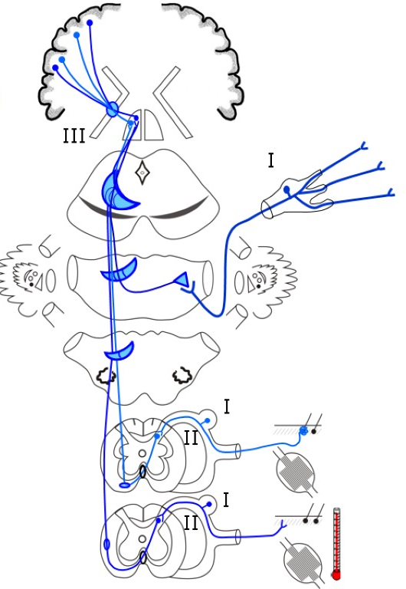
Соматическая боль – ноцицептивная система

Slide 37
Рецепторы – механо-, хемо-.
Путь – соматические нервы, волокна типа А.
Корковый отдел – задняя центральная извилина, теменная доля, лобная доля.

Slide 38
химия боли
гистамин
ацетилхолин
катехоламины
серотонин
кинины (брадикинин)

Slide 39
Антиноцицептивная система
Нейрогенные механизмы – торможение восходящей болевой импульсации воздействиями с нейронов. Участвуют постцентральная извилина, ядра таламуса и гипоталамуса, околоводопроводное серое вещество, голубое пятно продолговатого мозга, хвостатое ядро, ядро шва среднего и продолговатого мозга, желатинозная субстанция.
Гуморальные системы – противостоят действию гуморальных факторов ноцицептивной системы: опиоидергическая, ГАМК-ергическая, норадреналинергическая, серотонинергическая .

Slide 40
Воротный механизм боли

Slide 41
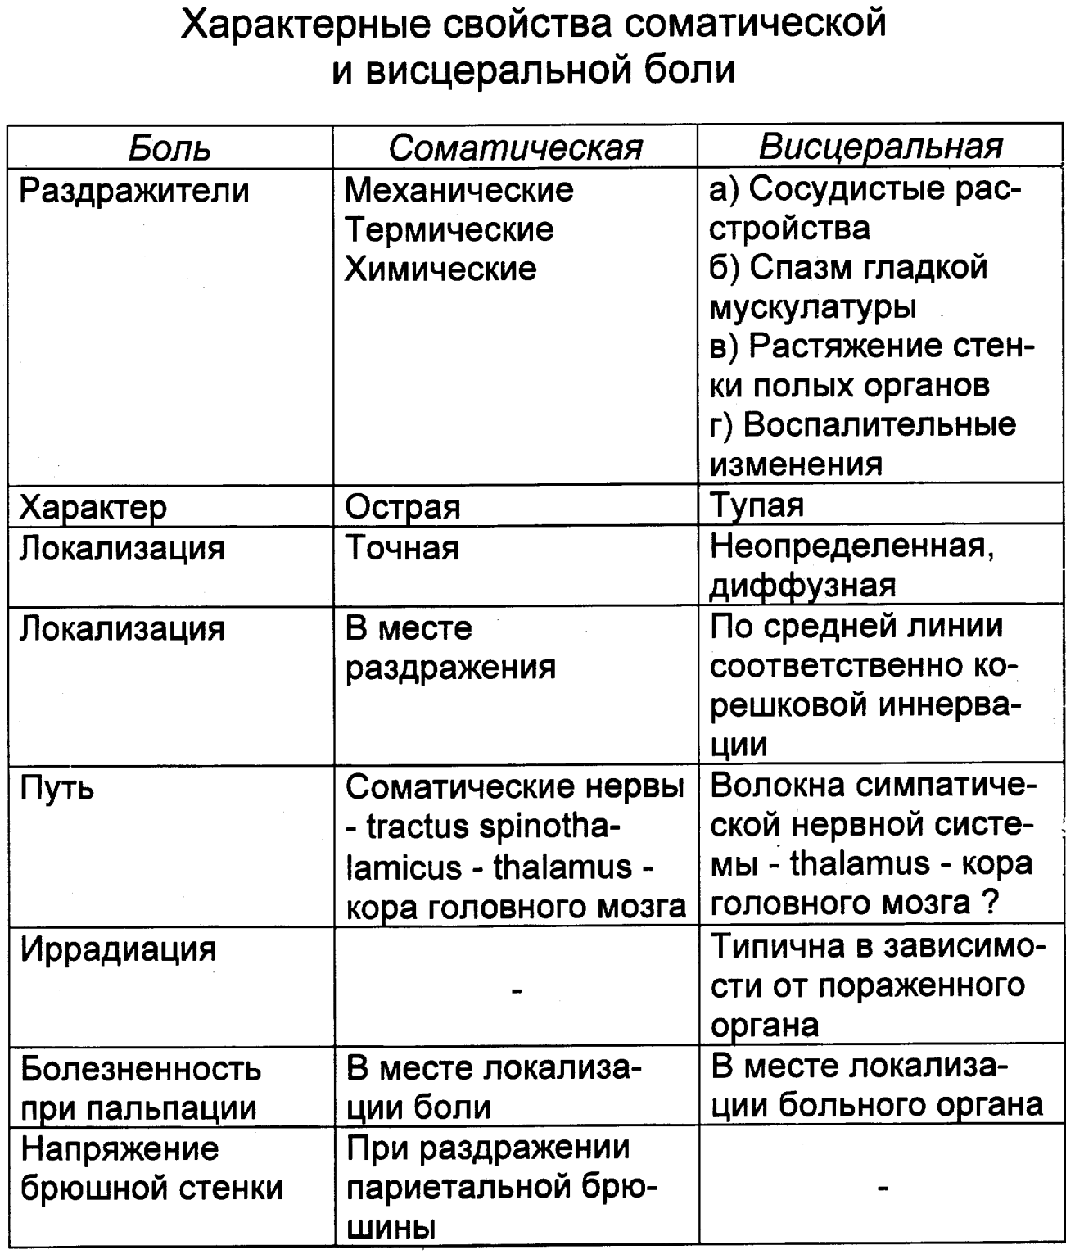
Висцеральная боль

Slide 42
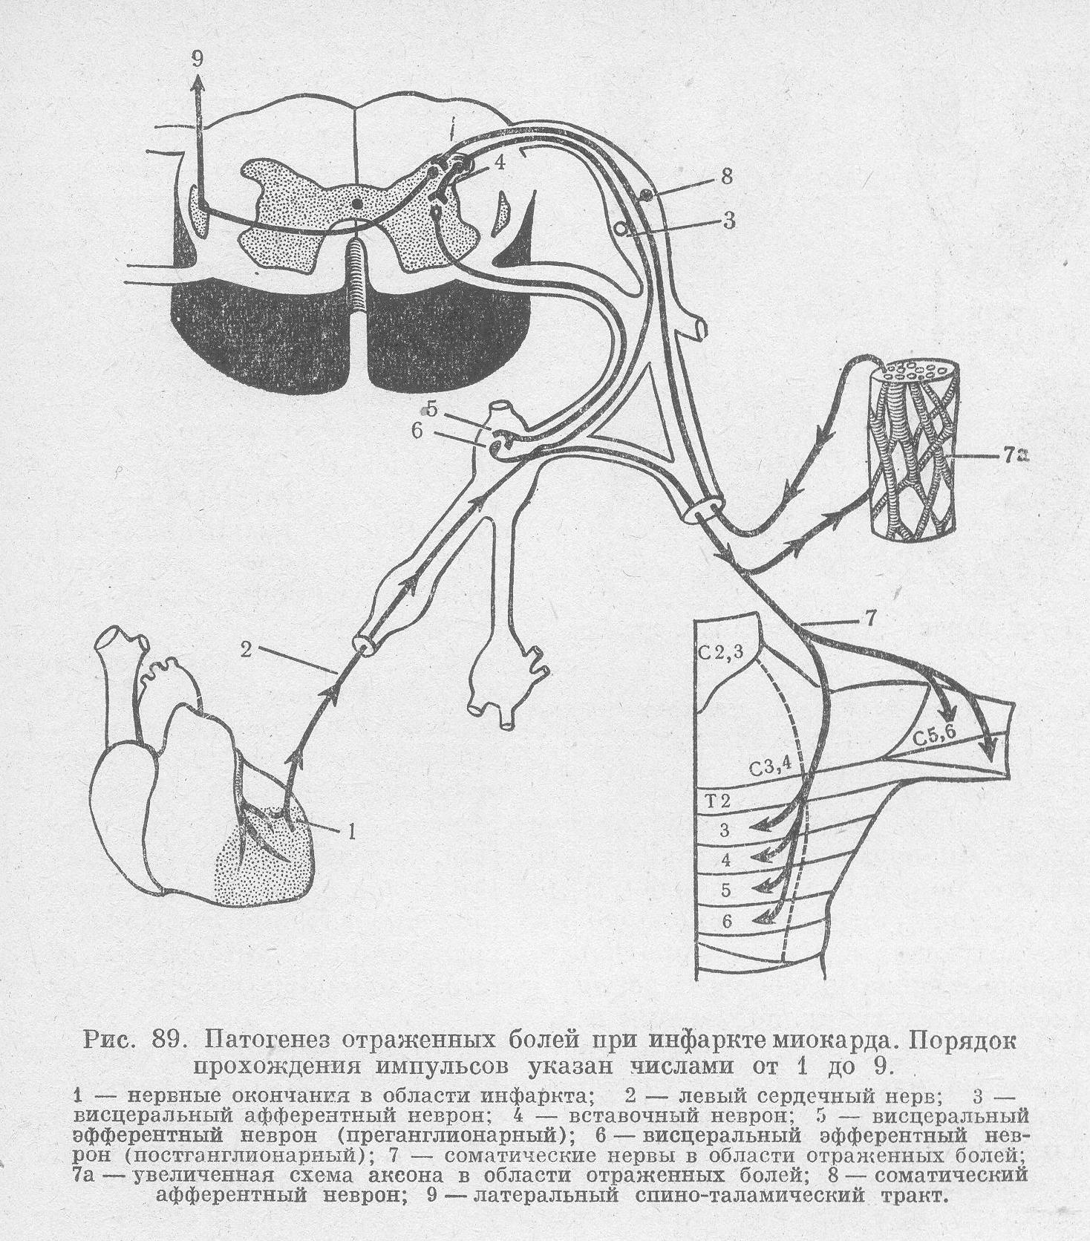
Отраженная боль возникает вследствие иррадиации возбуждения со второго нейрона висцеральной боли (боковой рог) на второй нейрон соматической боли (задний рог).

Slide 43
Центральная боль
Фантомные боли - болевые ощущения в ампутированной части тела, возникающие на фоне безболевого фантома — чувства присутствия удалённой части. Боль появляется в дистальных отделах, может носить стреляющий, сжимающий характер. Механизм – неврома.
Таламические боли - синдром, возникающий обычно вследствие ишемии таламуса. Боли невыносимые, жгучие, разлитые, чрезвычайно интенсивные, односторонняя гиперпатия (восприятие любых прикосновений и других обычно безболезненных тактильных ощущений как чрезвычайно болезненных). Механизм – нарушение взаимодействия между ноцицептивной и антиноцицептивной системой таламуса.

Slide 44
Каузалгия - интенсивная жгучая боль, развивающаяся после повреждения периферического нерва, обусловленная раздражением его симпатических волокон. Механизм – нарушение воротного контроля боли.

